Slide 1
Муниципальное бюджетное дошкольное образовательное учреждение «Детский сад №4»
«Животные и растения
Красной книги
Верещагинского района»
Выполнила:
Азанова Ирина Анатольевна

Slide 2
Цель:
Познакомить детей с животными и растениями Красной книги Верещагинского района.

Slide 3
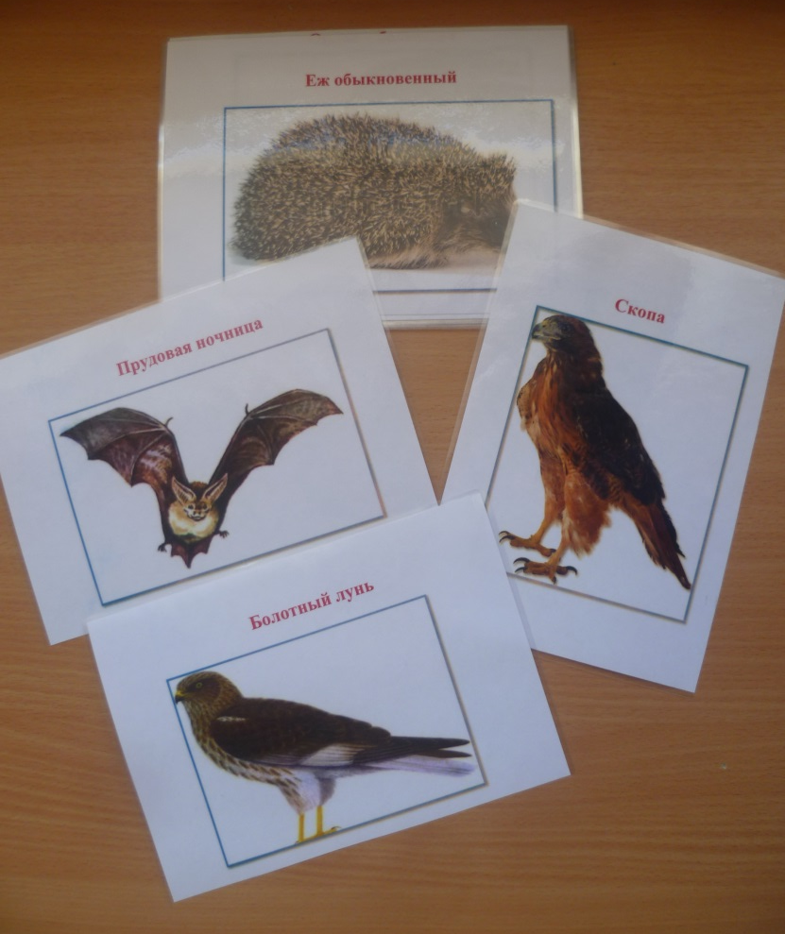
Картинки

Slide 4
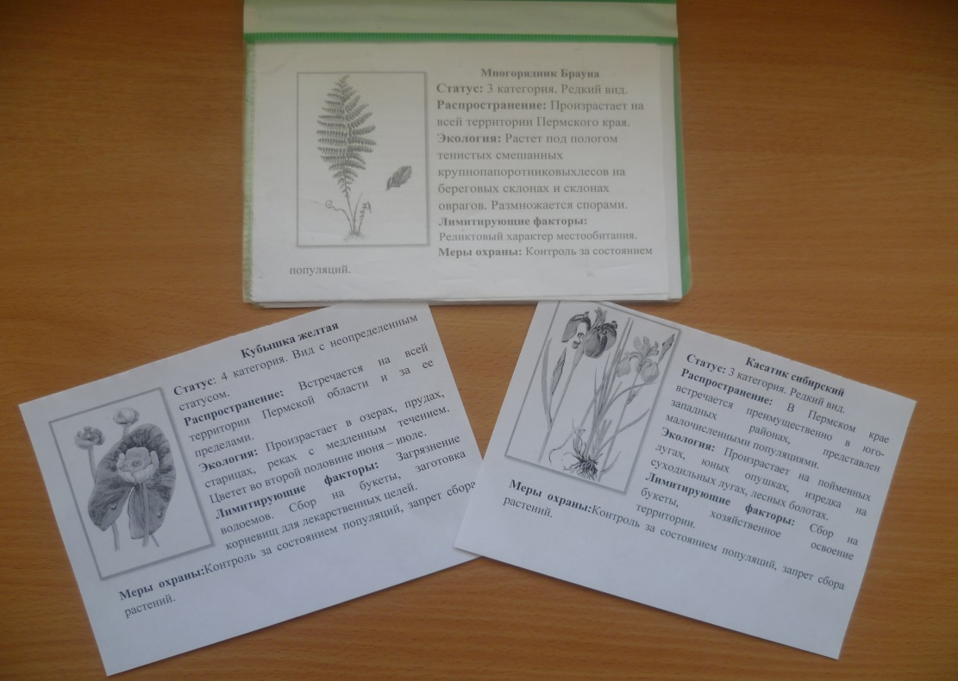
Информация

Slide 5
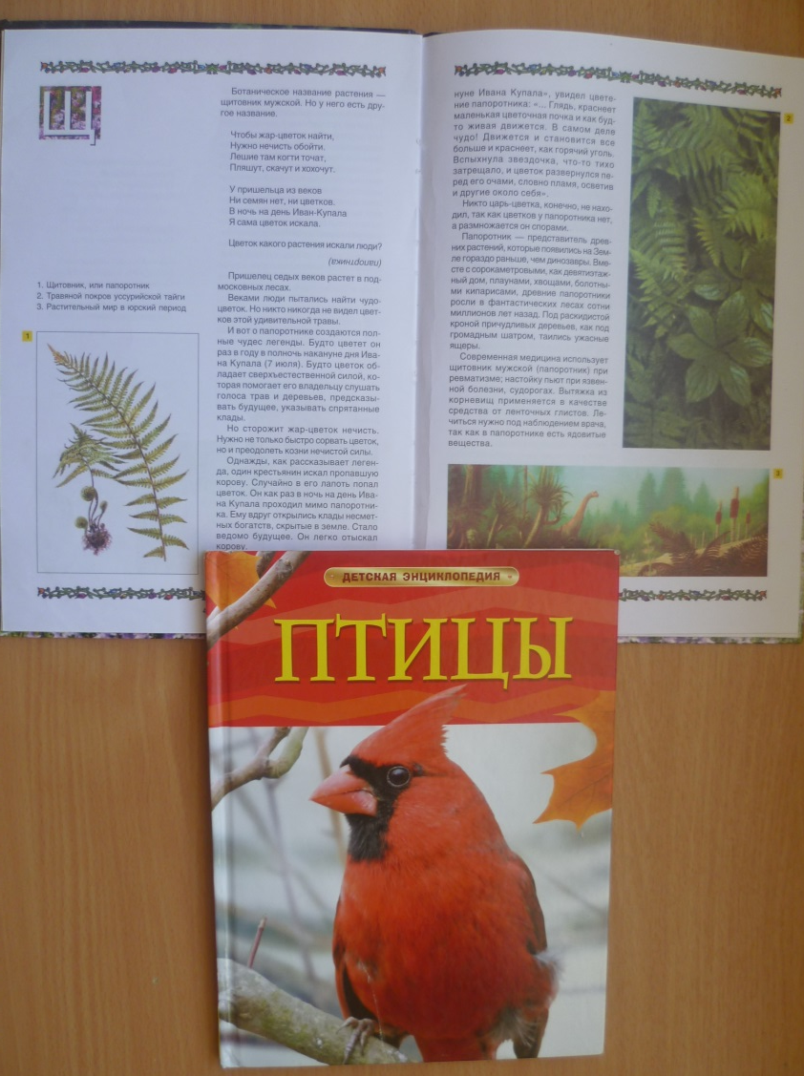
Литература

Slide 6
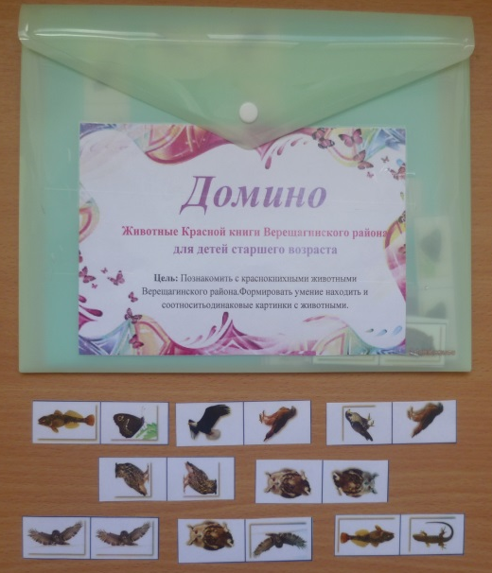
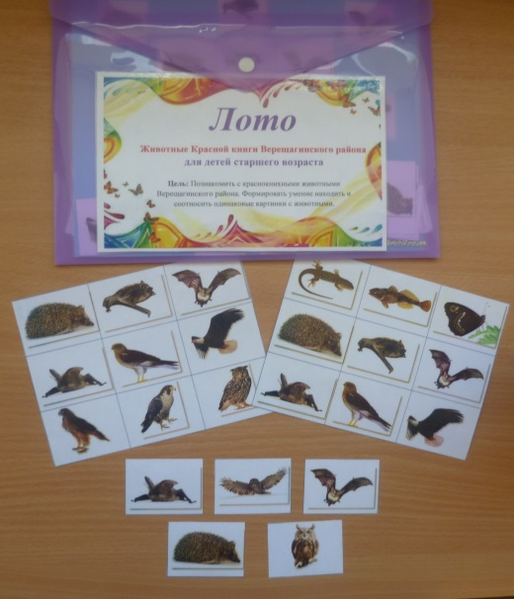
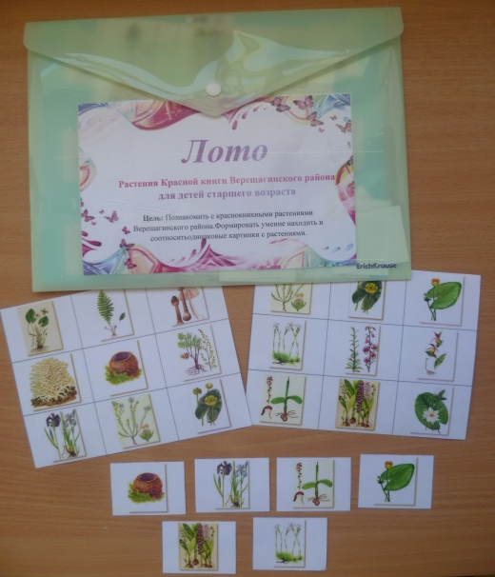
Игры

Slide 7
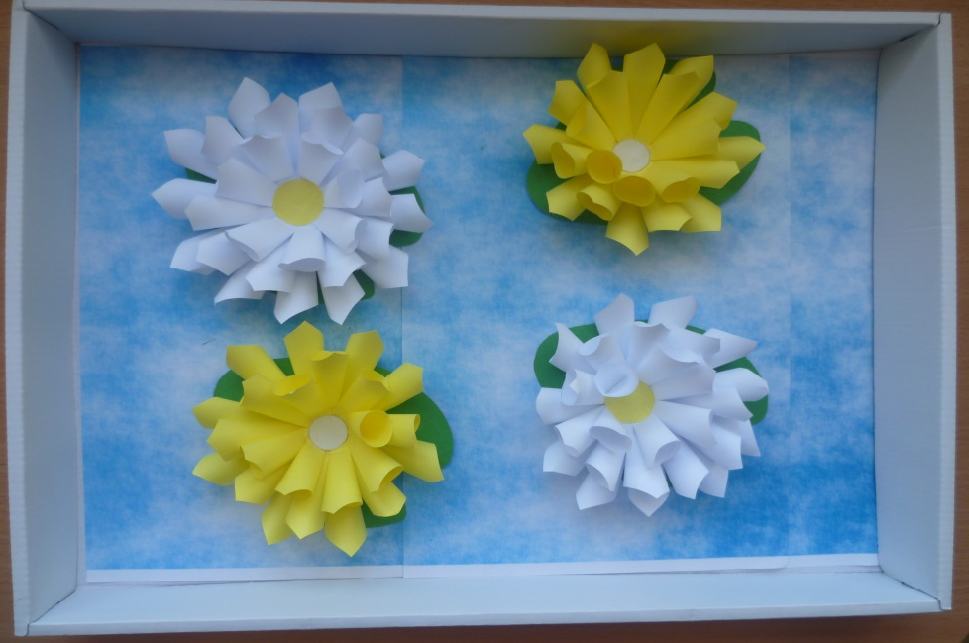
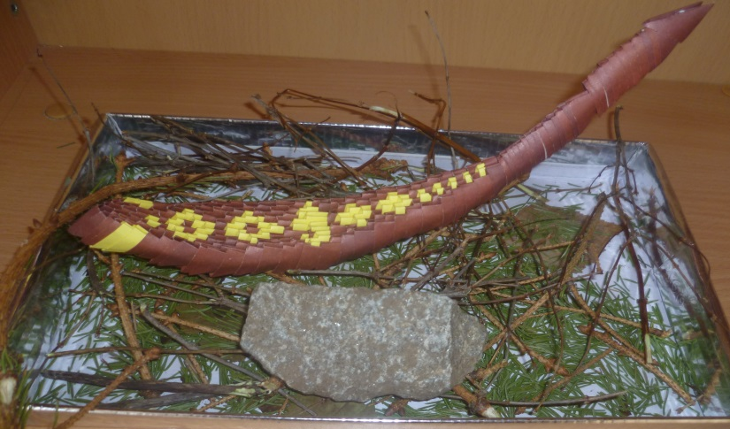
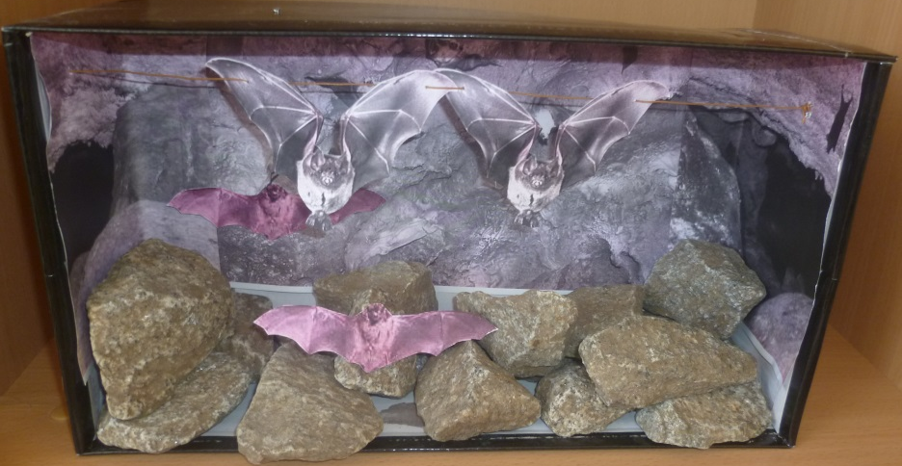
Макеты

Slide 8
Интерактивные плакаты

Slide 9
Спасибо
за внимание

